Slide 1
Linux环境及Shell程序
操作系统实验1

Slide 2
内容
一、Linux简介与常用命令
实验：熟悉系统与命令
二、代码编译
实验：c/c++语言编译
三、代码调试工具使用
实验：gdb调试工具使用

Slide 3
一、Linux简介与常用命令

Slide 4




Linux简介
Linux是一套可以免费使用和自由传播的类Unix操作系统，基于Unix内核。
Linux具有多种发行版本
  厂家将Linux内核与外围实用程序和文档包装， 提供安装界面和管理工具等。

Slide 5
Linux环境准备
下载虚拟机 virtualbox/vmware
虚拟机内安装ubuntu系统

Slide 6
指令的一般格式
命令名称 [选择项] [参数]
  选择项：用来扩展命令的特性或功能。
    $ls -l
  参数：表示命令的作用对象，如文件名。
    $ls –l /home/lym

Slide 7
切换目录-cd
名称：change directory
功能：切换目录
语法：cd [目录]
  $ cd / 切换到根目录
  $ cd .. 切换到上一级目录
  $ cd ~ 切换到用户主目录
  . 当前目录
  .. 上一级目录
  ~ 当前登录用户的主目录
    root登录，默认/root/ 普通用户，默认/home/lym

Slide 8
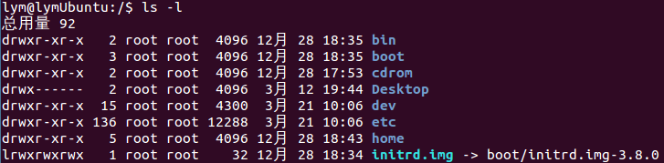
列出文件清单-ls
名称：list
功能：显示目录文件
语法：ls 选项[-al] [文件/目录]
  -a 显示所有文件名，包括隐藏文件
  -l 详细信息
范例：

Slide 9
帮助命令-man
名称manual page
功能：显示系统中命令与函数的帮助信息
语法：man [命令]
范例：
  $man ls

Slide 10
创建新目录-mkdir
名称：make directory
功能：创建新目录
语法：mkdir -p [目录]
  -p 递归创建
范例：
  $mkdir /dir
  $mkdir -p /dir1/dir2/dir3

Slide 11
文件处理命令-cat
名称：concatenate and display files
功能：显示文件内容
语法：cat [文件名]
范例：
  $cat file1 查看file1内容

Slide 12
文件的复制-cp
名称：copy
功能：复制
语法：cp -r [源文件/目录] [目的目录]
  -r 复制目录
范例：
  $cp file dir 将file复制到dir1
  $cp file1 file2 dir1 将file1与file2复制到dir1
  $cp –r dir1 dir2
  将dir1所有文件及其子文件复制到dir2

Slide 13
文件的移动与更名-mv
名称：move
功能：移动、更名
语法：mv [源文件/目录] [目的目录]
范例：
  $mv file1 file2
  当前目录下file1改名为file2
  $mv file2 ~/test
  将file2移动到~/test

Slide 14
文件的删除-rm
名称：remove
功能：删除
语法：rm –rfi [文件/目录]
  -r 删除目录
  -f 强制删除/-i 删除前询问
范例：
  $rm –f file1
  删除当前录下file1文件
  $rm –rf test
  强制删除目录test

Slide 15
文件搜索命令-find
名称：find
功能：文件搜索
语法：find [搜索范围][匹配条件]
范例：
  $find /home/lym –name test
  在主目录下查找名为test的文件
  $find / -size +10000k
  根目录下找大于10M的文件

Slide 16
文件搜索命令-grep
名称：grep
功能：文件中搜索指定行，输出
语法：grep [-anv][指定字串][文件]
  -a 以文本方式搜索
  -n 输出行号
  -v 反向搜索，找没有搜索字符串的行
范例：
  $grep mysql /root/install.log
  $grep mysql * 在当前所有文件中查找

Slide 17
统计命令-wc
名称：word count
功能：统计行数、字数、字节数
语法：wc [-clw][文件]
  -l 统计行数
  -w 统计字数
  -c 统计字节数
范例：
  $wc -l /root/install.log

Slide 18
输出重定向
> 保存到文件
>> 追加到文件
  ls –l /etc > file
  将ls命令生成的/etc目录下文件清单存到file文件中
  ls –l /etc >> dir
  将ls命令生成的/etc目录下文件清单追加到file文件中

Slide 19
管道
格式：命令1|命令2|…|命令n
  将前一条命令的执行结果通过标准输出送给后一命令作为输入数据
  每条命令作为单独的进程运行
  cat /etc/passwd | grep /bin/bash | wc –l
  将cat显示的passw文件内容输出给grep；
  grep找出含有“bin/bash”的所有行；
  wc统计行数”；

Slide 20

Linux文件类型
普通文件：“-”
目录文件：“d”，类似windows的文件夹
设备文件：所有设备均为文件，如打印机。块文件“b”，字符文件“c”
链接文件：“l”

Slide 21
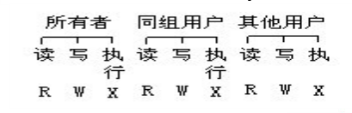

Linux文件权限
用户身份
  拥有者User、同组者Group、其他Other
文件权限
  读Read、写Write、执行eXecute
    目录：可读-查看目录下所有文件名 可执行-进入该目录
    文件：可读-查看文件内容 可执行-运行该文件

Slide 22
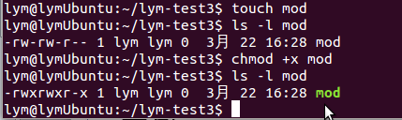
权限管理命令-chmod
名称：chmod（change permission mode）
功能：改变权限
语法：chmod {ugo} {+-=} [rwx][文件/目录]
范例：
  Chmod +x file 为file增加所有的x权限
  Chmod u-w file file文件减少w权限

Slide 23
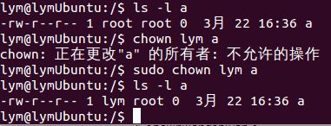
权限管理命令-chown
名称：chown（change owner）
功能：改变属主
语法：chown [-r][文件/目录]
  -r 递归修改目录下所有文件及子文件属主
范例：
  root将文件拷贝给普通用户时候必须执行chown命令，使普通用户可以存取该文件
  加sudo命令，暂时提升权限到root

Slide 24
文件处理命令-pwd
名称：print working directory
功能：显示当前工作目录
语法：pwd
  直接回车

Slide 25
关机命令-shutdown
功能：关机
语法：shutdown [-hr] [时间]
  -h 关机
  -r 重启
  需要root权限，sudo暂时提升权限
范例：
  $sudo shutdown –h now 马上关机
  $sudo shutdown –r 10 十分钟后重启

Slide 26
二、运行c/c++代码

Slide 27
关机命令-shutdown
安装gcc: sudo apt-get install gcc
完成c/cpp文件
Gcc xx.c –o xx / g++ xx.cpp –o xx
运行：./xx

Slide 28
三、使用gdb调试程序

Slide 29
Gdb介绍
GDB是GNU开源组织发布的一个强大的UNIX下的程序调试工具。
一般来说，GDB主要完成下面四个方面的功能：
1、正常启动、运行程序
2、可让被调试的程序在指定的调置的断点处停住。（断点可以是条件表达式）
3、当程序被停住时，可以检查此时程序中所发生的事。
4、动态的改变程序的执行环境。

Slide 30
Gdb上手
使用gcc/g++编译程序，得出可执行文件以及core文件
运行如下命令，进入gdb进行程序调试
gdb 可执行文件 core文件

Slide 31
Gdb主要命令
run：简记为 r ，其作用是运行程序，当遇到断点后，程序会在断点处停止运行，等待用户输入下一步的命令。
continue （简写c ）：继续执行，到下一个断点处（或运行结束）
next：（简写 n），单步跟踪程序
step （简写s）：单步调试
quit：简记为 q ，退出gdb

Slide 32
Gdb主要命令
break n （简写b n）:在第n行处设置断点
list ：简记为 l ，其作用就是列出程序的源代码
print 表达式：简记为 p ，其中“表达式”可以是任何当前正在被测试程序的有效表达式
info function： 查询函数

